Slide 1
Снег. Свойства снега. Экология. Средняя Группа.
Салдаева Ольга Николаевна, воспитатель – эколог МБДОУ детский сад «Олененок»

Slide 2
Цели:
Расширять представление детей о свойствах воды, снега и льда;
Учить устанавливать элементарные причинно-следственные связи: снег в тепле тает и превращается в воду, на морозе вода замерзает и превращается в лёд.
Предварительная работа:
- Подготовить емкость для снега, заморозить кубики льда в морозилке, подготовить черную бумагу (желательно картон не глянцевый), 2 стакана холодной воды, лупа (либо камера телефона)

Slide 3
М. Познанская «Снег идёт»
1. Задание. Чтение стихотворения:
Тихо, тихо снег идёт,
Белый снег мохнатый.
Мы расчистим снег и лёд
Во дворе лопатой.
От калитки мы с трудом
К дому стёжку проведём.
Выйдет мама на порог,
Скажет: «Кто бы это мог
Провести дорожку
К нашему порожку?»

Slide 4
Задание 2. Беседа о погоде.
1. Какое сейчас время года?
2. Какие приметы зимы вы знаете?
3. Зима – какая? (холодная, снежная, вьюжная, долгожданная и т.д.)
4. Какая зимой погода?
5. Когда в воздухе кружит много – много снежинок, как называется это природное явление?

Slide 5
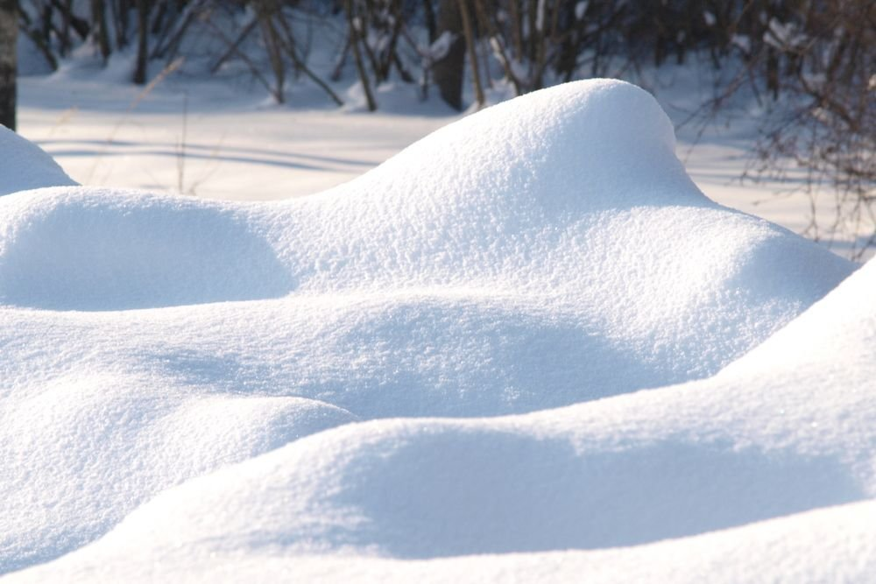
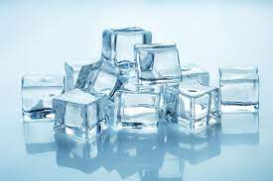
Задание 3. В емкость насыпаем снег, во вторую емкость кладем лед. И внимательно наблюдаем:
1. Какого цвета снег? Какого цвета лед? (Снег белый, лед бесцветный)
2. Положите под снег и под лед картинки и посмотрите – видно картинки или нет? (Через снег не видно – он не прозрачный, через лед видно – он прозрачный)

Slide 6
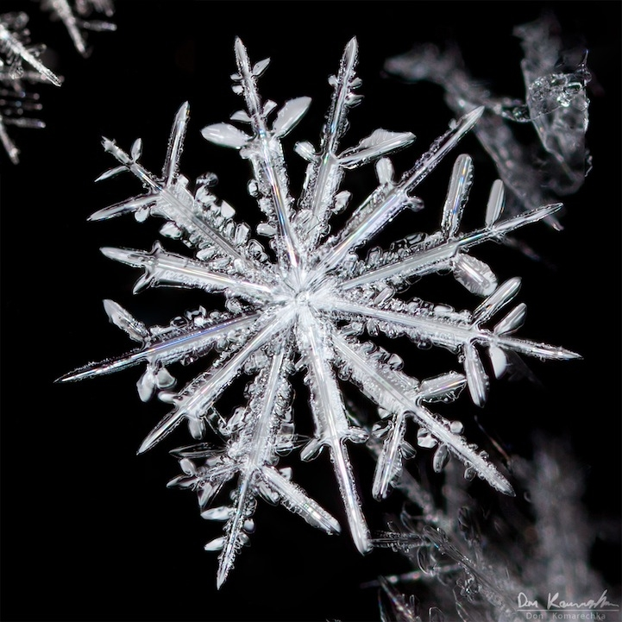
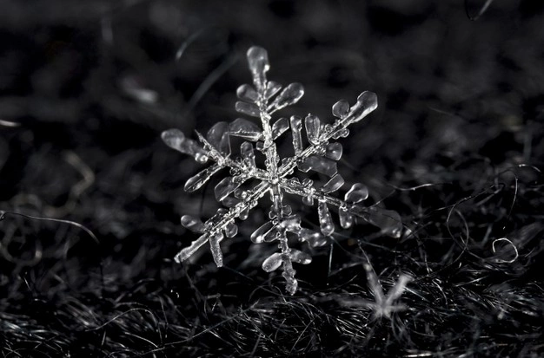
3. Берем в руку снег и обследуем (пробуем пересыпать снег, слепить его в комок) – снег сыпучий. Повторяем со льдом – лед плотный, его рассыпать как снег нельзя. Вывод – Снег сыпучий, лед плотный.
Если снег сыпучий – значит он состоит из более мелких частиц. Исследуем из каких. Для этого открываем окно и с подоконника набираем пригоршню снега, насыпаем в тарелку. Потом аккуратно листом картона черного набрать несколько снежинок и рассмотреть их через камеру телефона (увеличив зум).

Slide 7
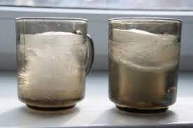
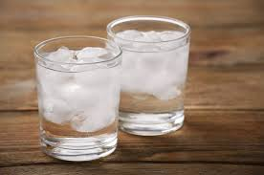
4. Поставьте два стакана с холодной водой, при помощи ложки опустите в один пару ложек снега, в другой опустите кубик льда – и наблюдаем. Снег и лед держаться на поверхности, не тонут. Вывод – и снег и лед легче воды.
5. Оставляем наши стаканы в тепле и поиграем
5. Оставьте стаканы в тепле, а пока можно и поиграть

Slide 8
Подвижная игра «Снежинки и ветер»
Встаем в круг, беремся за руки. Мы «превратились» в снежинок. По сигналу взрослого (можно включить музыку): «Ветер подул сильный-сильный и снежинки разлетелись, закружились», начинаем двигаться по комнате в разных направлениях. По следующему сигналу: «Ветер стих» - возвращаемся в круг, беремся за руки.

Slide 9
Подводим итог:
Снег | Лед
белый | бесцветный
непрозрачный | прозрачный
рыхлый | плотный
тает, превращается в воду | тает, превращается в воду
легче воды | легче воды

Slide 10
Спасибо за внимание!
Фото с главными исследователями в работе
отправлять в группу «Фото дня»

